Slide 1

Tiết 83, 84, 85, 86 - BÀI 23:
QUANG HỢP Ở THỰC VẬT

Slide 2
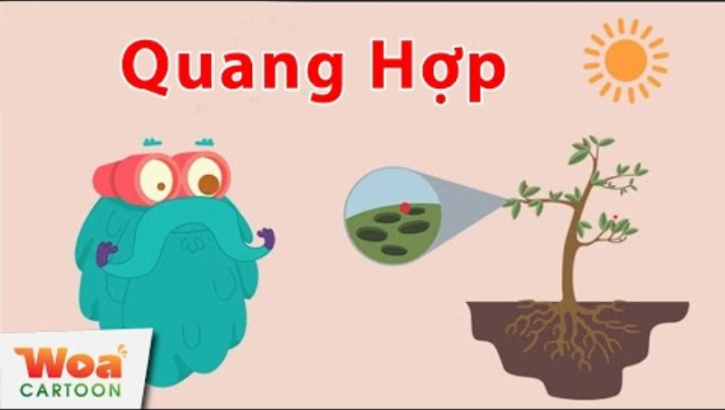

Slide 3
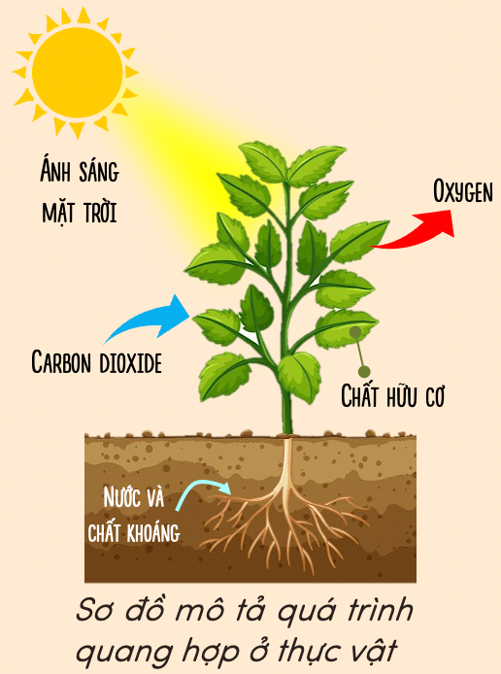
1. Quá trình quang hợp
a) Khái niệm quang hợp
- Quang hợp là quá trình chuyển hóa từ năng lượng nào sang năng lượng nào?
- Quang hợp diễn ra ở đâu?

Slide 4
1. Quá trình quang hợp
a) Khái niệm quang hợp
- Quang hợp là quá trình biến đổi năng lượng ánh sáng thành năng lượng hóa học tích lũy trong hợp chất hữu cơ.
- Quang hợp diễn ra chủ yếu ở lá cây, trong bào quan lục lạp (chứa diệp lục).

Slide 5

1. Quá trình quang hợp
a) Khái niệm quang hợp
- Quan sát sơ đồ và hoàn thành bảng sau:
- Lá cây lấy các nguyên liệu để thực hiện quá trình quang hợp ở đâu?

Slide 6
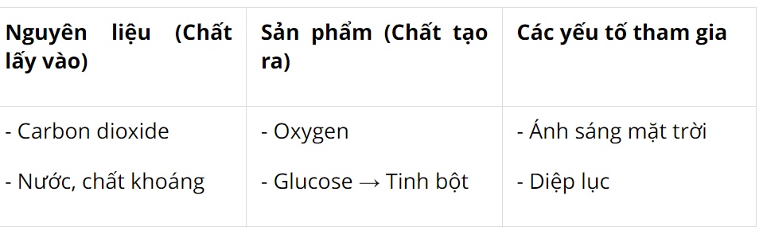
1. Quá trình quang hợp
a) Khái niệm quang hợp
+ Lá cây lấy carbon dioxide để thực hiện quá trình quang hợp từ không khí.
+ Lá cây lấy nước để thực hiện quá trình quang hợp chủ yếu từ đất nhờ hoạt động hấp thụ nước của rễ.

Slide 7

1. Quá trình quang hợp
a) Khái niệm quang hợp
- Phương trình tổng quát:

Slide 8
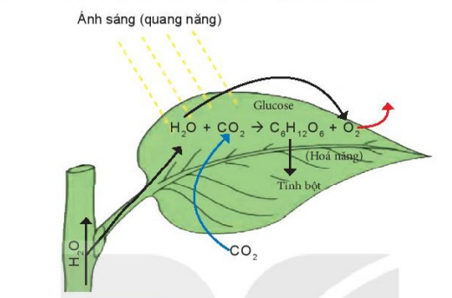
1. Quá trình quang hợp
b) Mối quan hệ giữa trao đổi chất và chuyển hóa năng lượng trong quang hợp
Trong quá trình quang hợp:
+ Trao đổi chất và chuyển hóa năng lượng diễn ra đồng thời hay lần lượt?
+ Thực vật lấy năng lượng từ đâu để thực hiện quá trình này?
+ Năng lượng đã được chuyển hóa như thế nào?
+ Các chất nào đã được lá cây sử dụng để tổng hợp nên glucose?

Slide 9
1. Quá trình quang hợp
b) Mối quan hệ giữa trao đổi chất và chuyển hóa năng lượng trong quang hợp
Trao đổi chất và chuyển hóa năng lượng trong quá trình quang hợp luôn diễn ra đồng thời với nhau.
- Nước + khí carbon dioxide chuyển đến lục lạp ở lá cây để tổng hợp thành chất hữu cơ và giải phóng khí oxygen.
- Đồng thời, năng lượng ánh sáng mặt trời (quang năng) chuyển hóa thành năng lượng hóa học (hóa năng).

Slide 10
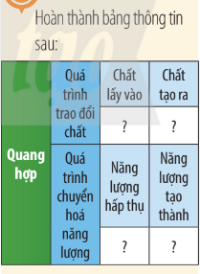
1. Quá trình quang hợp
b) Mối quan hệ giữa trao đổi chất và chuyển hóa năng lượng trong quang hợp
Tại sao khi trời nắng, đứng dưới bóng cây thường có cảm giác dễ chịu hơn khi sử dụng ô để che?

Slide 11
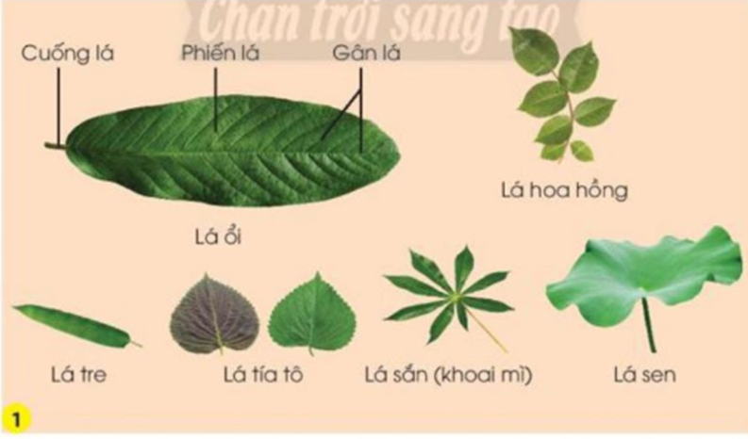
2. Vai trò của lá với chức năng quang hợp
Lá cây có hình dạng bản dẹt hay dày? Phiến lá nhỏ hay rộng? Hình dạng đó đóng góp vai trò gì trong quá trình quang hợp?

Slide 12
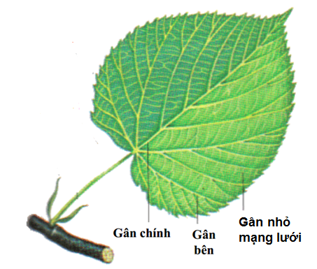
2. Vai trò của lá với chức năng quang hợp
Nhận xét hệ thống gân trên lá cây.
Vai trò của gân lá là gì?

Slide 13
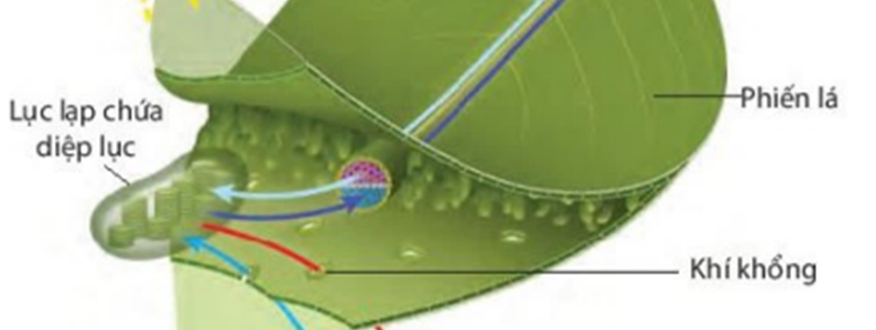
2. Vai trò của lá với chức năng quang hợp
Khi giải phẫu phiến lá, trong tế bào thịt lá chứa những thành phần nào? Vai trò của các thành phần đó là gì?

Slide 14
2. Vai trò của lá với chức năng quang hợp
Lá là cơ quan chủ yếu thực hiện quá trình quang hợp.
+ Phiến lá dạng bản dẹt, diện tích bề mặt lớn giúp thu nhận được nhiều ánh sáng.
+ Trên phiến lá có nhiều gân giúp vận chuyển nguyên liệu (CO₂, nước) và sản phẩm (O₂, glucose) của quang hợp.
+ Tế bào thịt lá chứa nhiều lục lạp (chất diệp lục) có khả năng hấp thụ và chuyển hóa năng lượng ánh sáng.
+ Lớp biểu bì lá có nhiều khí khổng giúp các chất đi vào, đi ra khỏi lá dễ dàng.

Slide 15
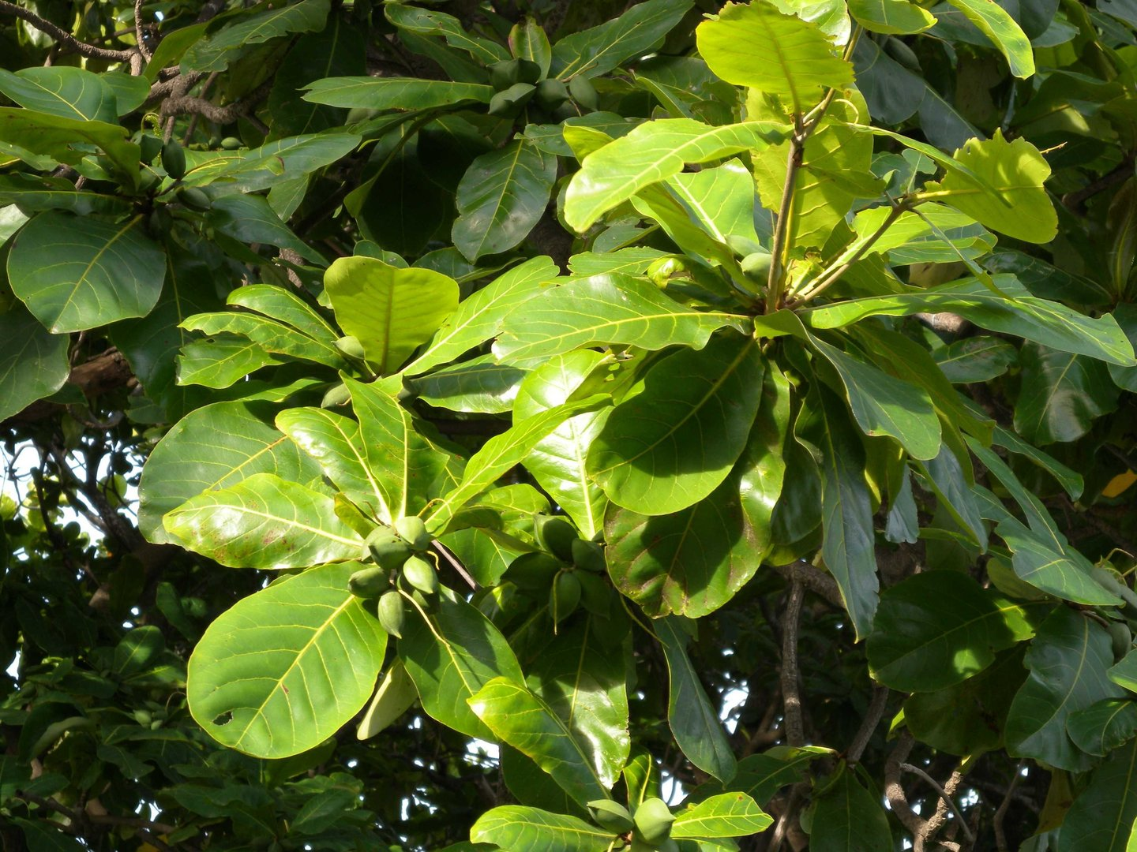
2. Vai trò của lá với chức năng quang hợp
Các lá trên thân cây được sắp xếp như thế nào?

Slide 16
2. Vai trò của lá với chức năng quang hợp
Lá thường xếp so le và mặt lá vuông góc với tia sáng mặt trời để thu được nhiều ánh sáng nhất.

Slide 17
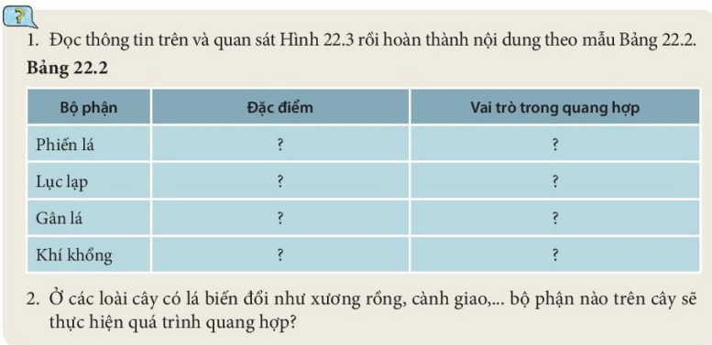
2. Vai trò của lá với chức năng quang hợp

Slide 18
Câu 1:
Bộ phận | Đặc điểm | Vai trò trong quang hợp
Phiến lá | Dạng bản mỏng | Giúp tăng diện tích bề mặt → Hấp thu được nhiều ánh sáng hơn.
Lục lạp | Chứa diệp lục | Hấp thu và chuyển hóa năng lượng ánh sáng.
Gân lá | Có nhiều ở phiến lá | - Vận chuyển nguyên liệu (nước, muối khoáng) đến các tế bào lá để thực hiện quá trình quang hợp. - Vận chuyển sản phẩm của quang hợp (glucose, tinh bột) đến bộ phận khác của cây để sử dụng hoặc dự trữ.
Khí khổng | Có nhiều ở lớp biểu bì (trên bề mặt lá) | Là nơi carbon dioxide (nguyên liệu của quá trình quang hợp) từ bên ngoài vào trong lá và khí oxygen đi từ trong lá ra ngoài môi trường.

Slide 19
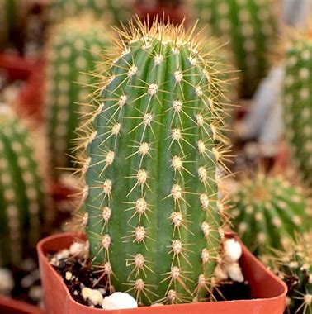
Câu 2:
Ở các loài cây có lá biến đổi như xương rồng, cành giao,… thì thân cây, cành cây sẽ chứa chất diệp lục để thực hiện quá trình quang hợp.

Slide 20
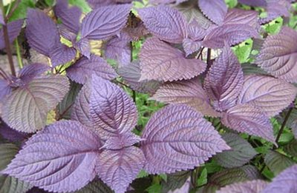
Lá tía tô thường có màu tím thì có thực hiện được quá trình quang hợp không?

Slide 21
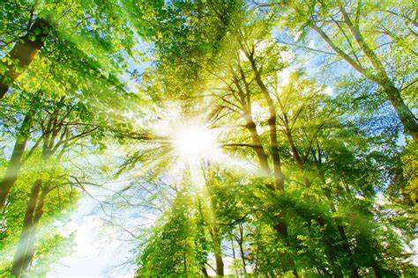
3. Các yếu tố ảnh hưởng đến quang hợp
a) Ánh sáng
Cường độ ánh sáng và thời gian chiếu sáng có ảnh hưởng đến quá trình quang hợp không?

Slide 22
3. Các yếu tố ảnh hưởng đến quang hợp
a) Ánh sáng
Có phải chiếu ánh sáng càng mạnh thì quá trình quang hợp diễn ra càng mạnh không?

Slide 23
3. Các yếu tố ảnh hưởng đến quang hợp
a) Ánh sáng
- Cường độ ánh sáng mạnh hoặc yếu; thời gian chiếu sáng nhiều hoặc ít đều ảnh hưởng đến quá trình quang hợp.
- Nếu ánh sáng quá mạnh sẽ làm lá cây bị “đốt nóng”, làm giảm quá trình quang hợp.

Slide 24
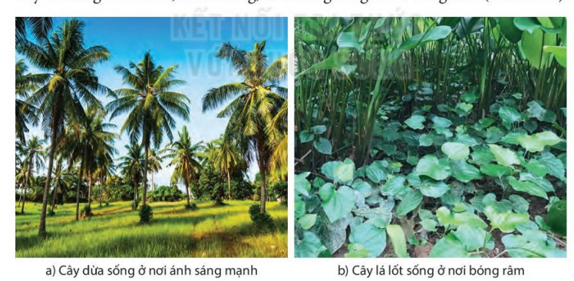
3. Các yếu tố ảnh hưởng đến quang hợp
a) Ánh sáng
Nhu cầu ánh sáng của các cây có giống nhau không?

Slide 25
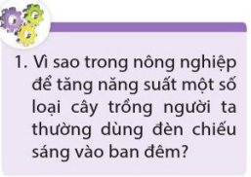
3. Các yếu tố ảnh hưởng đến quang hợp
a) Ánh sáng
- Nhu cầu ánh sáng của các cây khác nhau.
+ Những cây sống ở nơi có ánh sáng mạnh: cây ưa sáng
+ Những cây sống ở bóng râm, dưới tán các cây khác: cây ưa bóng

Slide 26
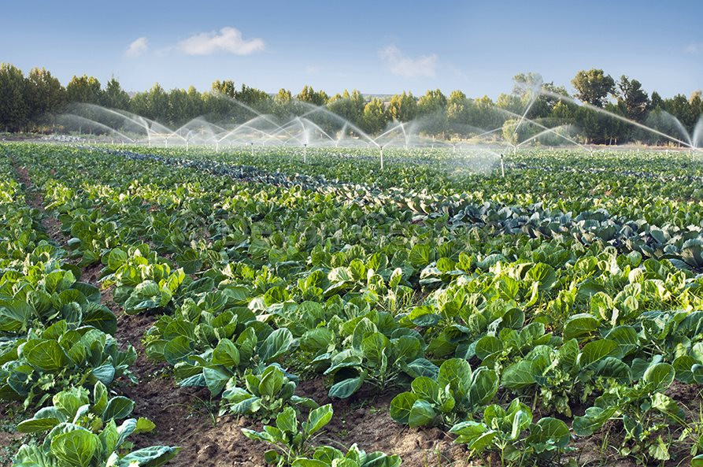
3. Các yếu tố ảnh hưởng đến quang hợp
b) Nước
Nước có ảnh hưởng đến quá trình quang hợp không?
Nước đóng vai trò như thế nào trong quá trình quang hợp?

Slide 27
3. Các yếu tố ảnh hưởng đến quang hợp
b) Nước
Nếu cây thiếu nước sẽ xảy ra hiện tượng gì?
Nhu cầu nước của các cây khác nhau có giống nhau không?

Slide 28
3. Các yếu tố ảnh hưởng đến quang hợp
b) Nước
- Nước có ảnh hưởng đến quá trình quang hợp vì:
+ Là nguyên liệu của quá trình quang hợp.
+ Là yếu tố tham gia vào việc đóng mở, mở khí khổng để trao đổi khí.
- Khi thiếu nước, khí khổng đóng lại, hàm lượng carbon dioxide đi vào giảm, dẫn đến quá trình quang hợp giảm.
- Nhu cầu nước của mỗi cây là khác nhau.
+ Cây cần nhiều nước: cây cói,…
+ Cây cần ít nước: xương rồng, sen đá,….

Slide 29
Yếu tố | Ảnh hưởng đến quang hợp (Trả lời các câu hỏi)
Ánh sáng | 1. Cường độ, thời gian chiếu sáng ảnh hưởng đến quang hợp thế nào? 2. Nhu cầu ánh sáng mỗi cây giống nhau không? Thế nào là cây ưa sáng? Thế nào là cây ưa bóng? Lấy 3 ví dụ cây ưa sáng. 3 ví dụ cây ưa bóng. 4. Vì sao trong nông nghiệp để tăng năng suất cây trồng, người ta thường dùng đèn chiếu sáng vào ban đêm?
Nước | 1. Nước đóng vai trò như thế nào trong quang hợp? 2. Nếu cây thiếu nước sẽ xảy ra hiện tượng gì? 3. Nhu cầu nước của mỗi cây có giống nhau không?
Carbon dioxide | 1. Lá cây lấy khí carbon dioxide qua đâu? 2. Nống độ carbon dioxide ảnh hưởng đến quang hợp thế nào? 3. Nồng độ carbon dioxide trong không khí đạt bao nhiêu thì cây quang hợp? 4. Nếu hàm lượng carbon dioxide quá cao thì cây sẽ xảy ra hiện tượng gì?
Nhiệt độ | 1. Khoảng nhiệt độ để cây diễn ra quá trình quang hợp là bao nhiêu? 2. Khi nhiệt độ môi trường quá cao (> 40ºC) hoặc quá thấp (< 0ºC) thì quang hợp ở thực vật sẽ diễn ra thế nào? Vì sao? 3. Có phải cứ tăng nhiệt độ là cường độ quang hợp tang lên theo không?

Slide 30
Các yếu tố ảnh hưởng | Trả lời các câu hỏi sau
c) Carbon dioxide | 1. Lá cây lấy khí carbon dioxide qua đâu? 2. Nống độ carbon dioxide ảnh hưởng đến quang hợp thế nào? 3. Nồng độ carbon dioxide trong không khí đạt bao nhiêu thì cây có thể quang hợp? 4. Nếu hàm lượng carbon dioxide quá cao thì cây sẽ xảy ra hiện tượng gì?
d) Nhiệt độ | 1. Khoảng nhiệt độ để cây diễn ra quá trình quang hợp là bao nhiêu? 2. Khi nhiệt độ môi trường quá cao (> 40ºC) hoặc quá thấp (< 0ºC) thì quang hợp ở thực vật sẽ diễn ra thế nào? Vì sao? 3. Có phải cứ tăng nhiệt độ là cường độ quang hợp tang lên theo không?

Slide 31
